Slide 1
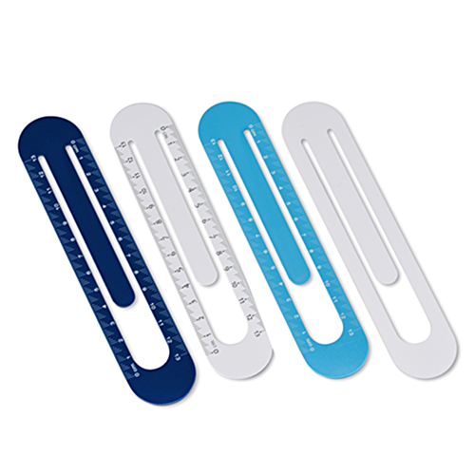
【提案書】
クリップスケール
特徴
ブックマーカーやクリップとして使用でき、定規機能もついているのでひとつ持っておくと何かと便利なアイテム。フルカラーの名入れプリントも可能ですのでオリジナルグッズとしてもおすすめ
納期
納期スペース
仕様
素 材 ： アルミニウム
サイズ ： 171×35×1m
包 装 ： 台紙付ポリ入 台紙サイズ/180×50mm
備 考 ： 定規13cm
お見積
お見積りスペース

